Slide 1
Хімічна дія світла
Підготував учень 7-Б класу,
Лагода Віталій

Slide 2
Хімічна дія світла
Хімічна дія світла проявляється в тому, що існує цілий ряд хімічних перетворень, що відбуваються тільки під дією світла. Хімічні реакції, що протікають під дією світла, називають фотохімічними. Фотохімічна реакція – розривання електронних зв’язків у молекулі речовини під час поглинання нею фотона, тобто поділ її на атоми під дією світла.

Slide 3
Хімічна дія світла
До фотохімічних реакцій відносяться: фотосинтез вуглеводів в рослинах, розпад бромистого срібла на світлочутливому шарі фотопластини, взаємодія хлору з воднем на світлу з утворенням HCl і багато що інше. Вицвітання тканин на сонце і утворення загару ( потемніння шкіри людини під впливом ультрафіолетових променів) – це теж приклади хімічної дії світла.

Slide 4
Хімічна дія світла
Ґрунтуючись на квантовій гіпотезі світла, А.Ейнштейн сформулював два фотохімічні закони:
поглинутий речовиною фотон може викликати перетворення лише однієї молекули;
фотохімічна реакція відбувається за умови, що енергія фотона достатня для розриву молекулярних зв'язків, тобто не менша за енергію дисоціації.

Slide 5
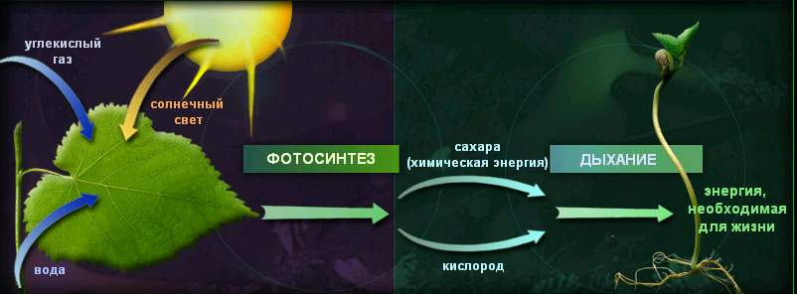
Фотосинтез
Фотосинтез - процес перетворення вуглекислого газу і води на вуглеводи і кисень під дією енергії сонячного світла. Утворюються вуглеводи, які використовуються в якості їжі, а кисень надходить в атмосферу.

Slide 6
Загальне рівняння фотосинтезу
6CO2 + 6H2O = C6H12O6 + 6O2

Slide 7
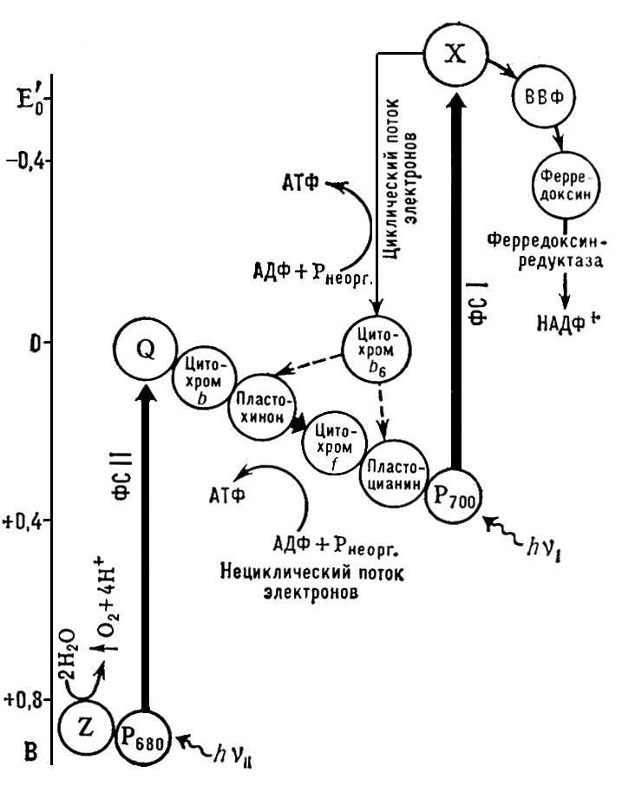
Фотосинтез
Фотохімічні реакції відбуваються на світловій фазі фотосинтезу. Під впливом енергії сонячного світла молекула хлорофілу порушується, в результаті чого один з її електронів переходить на більш високий енергетичний рівень. Цей електрон, проходячи по ланцюгу переносників (білків мембрани хлоропласта), віддає надлишкову енергію на окислювально-відновні реакції.

Slide 8

Фотосинтез
Також на світловій фазі відбувається фотоліз (розклад під дією сонця) води.

Slide 9
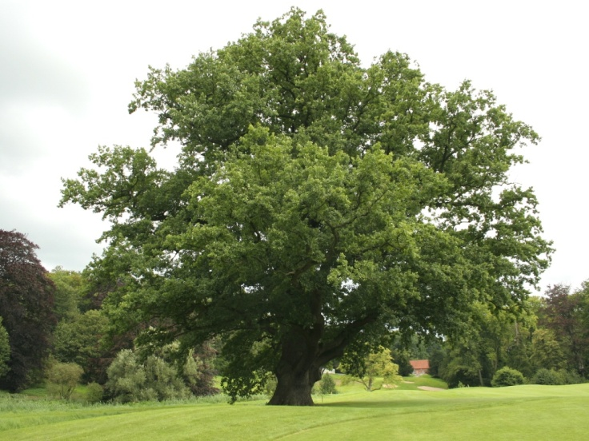
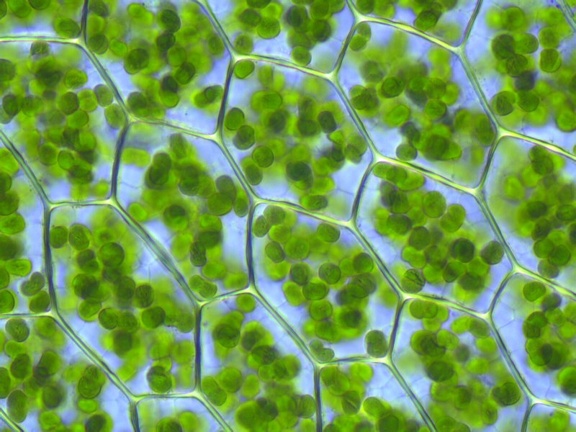
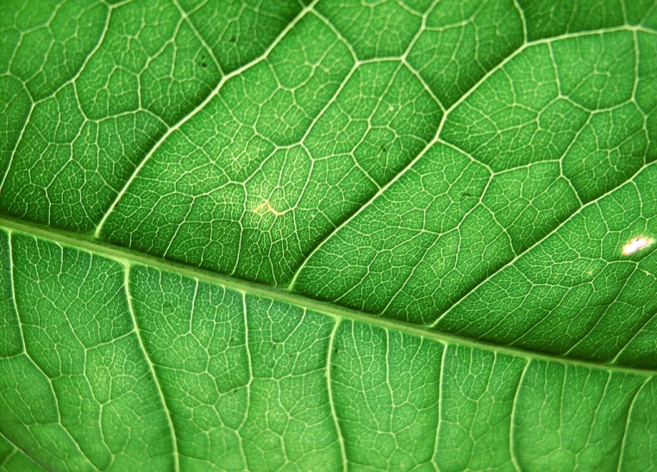
Значення фотосинтезу
Процес фотосинтезу є основою харчування всіх живих істот, а також постачає людство паливом, волокнами і незліченними корисними хімічними сполуками. З діоксиду вуглецю і води, зв'язаних з повітря в ході фотосинтезу, утворюється близько 90-95% сухої ваги врожаю. Людина використовує близько 7% продуктів фотосинтезу в їжу, як корм для тварин і у вигляді палива та будівельних матеріалів.

Slide 10
Фотографія
Хімічна дія світла лежить в основі фотографії. Слово “фотографія” походить від грецького “фото” – світло, “графо” – малюю, пишу. Фотографія – малювання світлом, світлопис – була відкрита не відразу і не однією людиною. У цей винахід вкладена праця учених багатьох поколінь різних країн світу. Люди давно прагнули знайти спосіб отримання зображень, який не вимагав би довгої і утомливої праці художника. Деякі передумови для цього існували вже у віддалені часи.

Slide 11
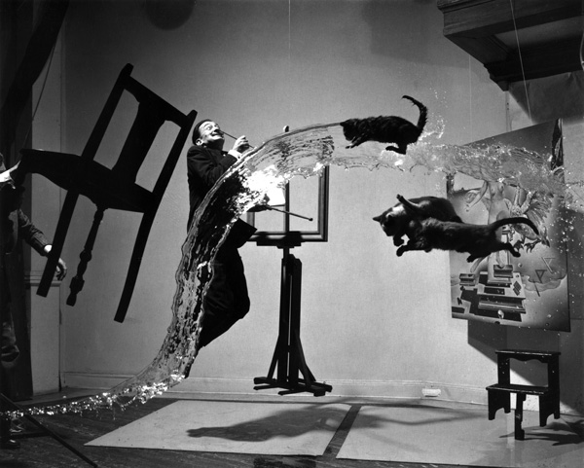
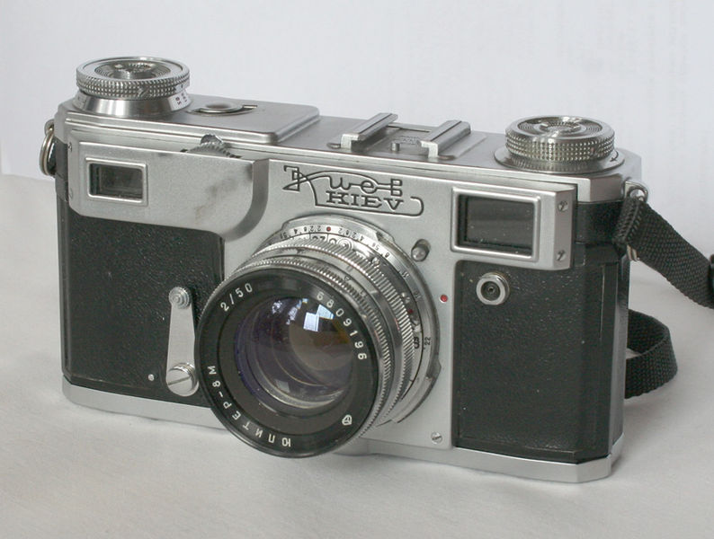
Фотографія
Фотографічний процес – це фотохімічний процес. Зерна галогенідів срібло, що складається з впорядковано розташованих атомів срібла і галогену (напр., хлору), при експозиції на світлу руйнуються під дією декількох фотонів. Падаючий фотон розриває зв'язок між атомами срібла і хлору в молекулі, і в результаті звільнений атом срібла з'єднується з іншими атомами срібла на поверхні зерна. Крихітна плямочка срібла, що утворилася, є носієм інформації про те, що світло експонувало цю частину плівки. Зображення не буде видимим, навіть якщо його розглядати на світлові.

Slide 12
Висновок
Отже, хімічна дія світла є дуже поширеною в природі і побуті. Внаслідок фотосинтезу на Землі запасається сонячна енергія у вигляді хімічних речовин (наприклад, найбільш поширена запасна речовина АТФ). Також хімічна дія світла використовується людиною для проведення хімічних реакцій, де світло виконує роль каталізатора. Ми повсякденно робимо фотографії, в основі цього процесу лежить хімічна дія світла.

